Slide 1







Slide 2
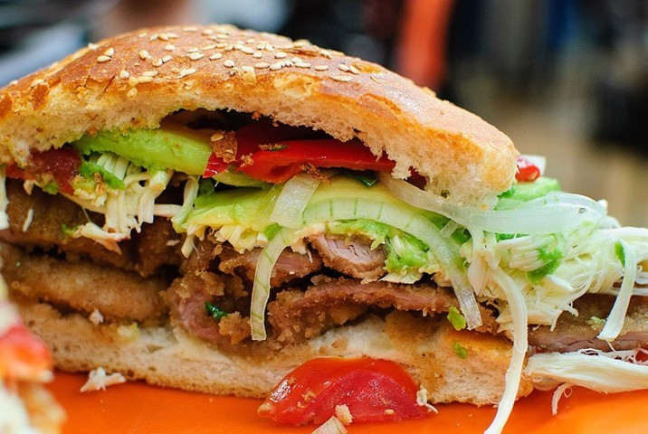

1. Chakarero (Chile).
Sándwich chileno tradicional de carne en rodajas finas o carne de cerdo en un pan redondo con tomate, judías verdes y el chile.

Slide 3
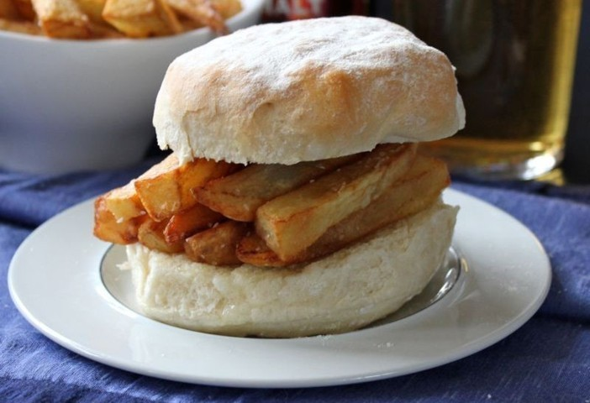
2. Chemita (México).
Hay una especie de sándwich en Puebla. Se compone de aguacate, carne, queso blanco, cebolla y salsa Roch. Todo esto encaja en un pan, brioche.

Slide 4
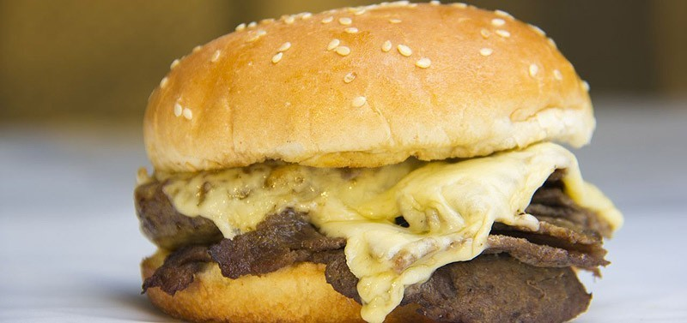
3. Viruta Butty (Reino Unido).
Este sándwich es también llamado Albión rollo chip es popular en el Reino Unido

Slide 5
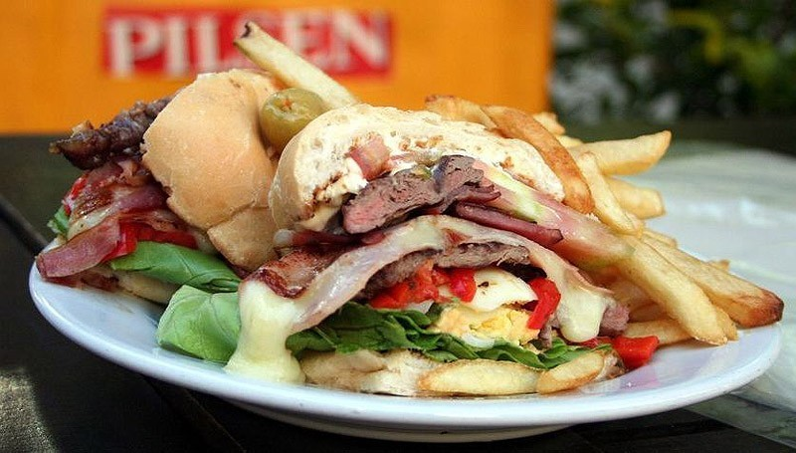
4. Barros Luco (Chile).
Se compone de carne de vacuno y queso derretido en un pan. Este Sándwich nombrado en honor del ex presidente Ramón Barros Luco, quien siempre los pidió en un restaurante del Congreso Nacional de Chile.

Slide 6
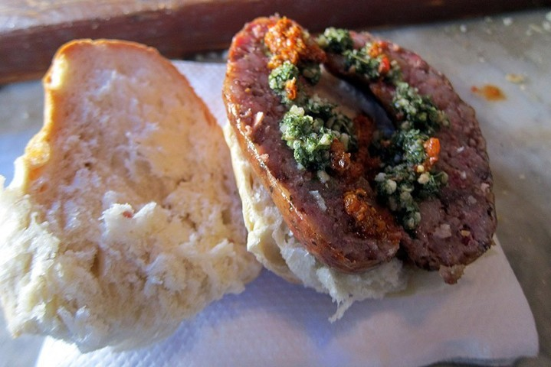
5. Civita (Uruguay).
Civita o "pequeña cabra, este sándwich está hecho de trozos de carne de res con queso mozzarella, tomate, mayonesa, aceitunas, y a menudo con tocino, huevos y jamón. En general, un poco de todo.

Slide 7
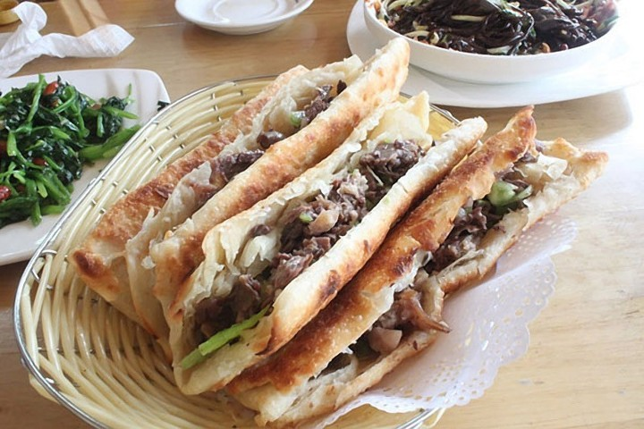
6. Choripan (América del Sur).
Este tipo de bocadillo se produjo en Argentina. Por lo general se sirve en un pan crujiente con salsa chimichurri o Pebre.

Slide 8
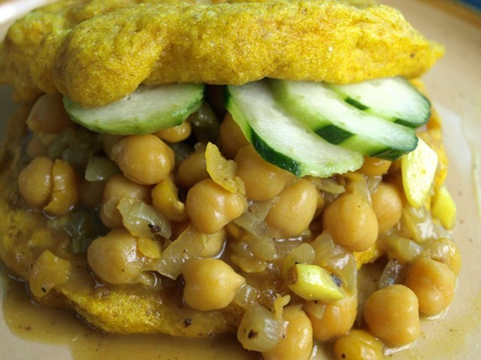
7. Burro Burger (China).
Este sándwich está hecho de carne de burro con lechuga y pimientos. Se sirve en un pan crujiente llamado huochao. En la provincia de Hebei tienen un dicho: "En el cielo dragones de carne, en el suelo, la carne de burros."

Slide 9
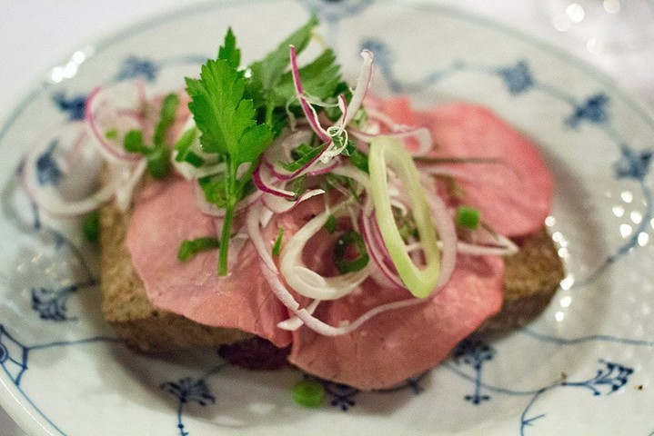
8. Dabls (Trinidad y Tobago).
Sándwich Popular de pan tostado con garbanzos, sazonada con curry. También puedes añadir el mango, pepino, coco y tamarindo. Merienda muy popular antes de la hora de acostarse.

Slide 10
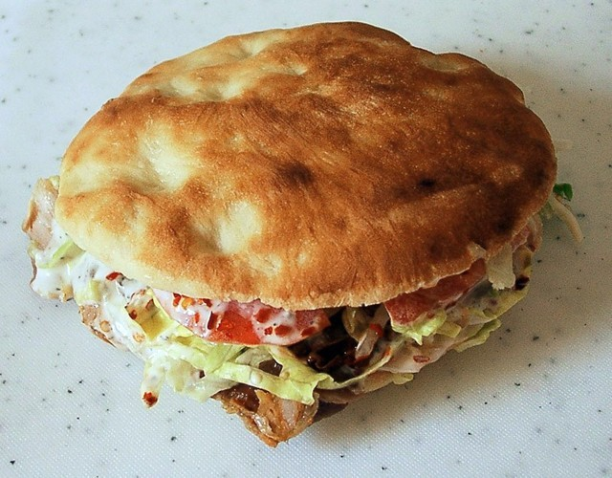
9. Natmad Dirlegens (Dinamarca).
Este conjunto de letras traducidas como "bocadillo veterinario." Sándwich lados y hecha de relleno, carne salada y paté. Scandinavian Damn.

Slide 11
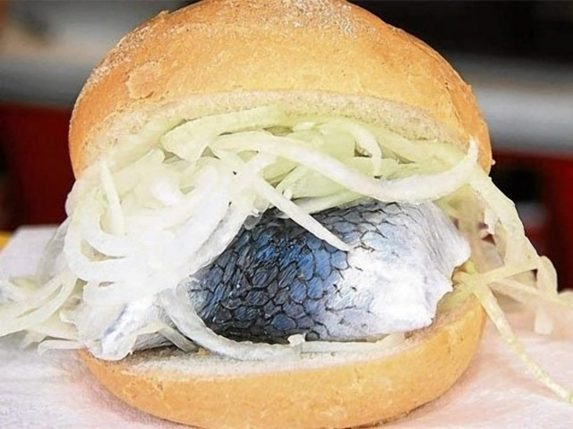
10. Döner kebab (Turquía).
Este sándwiches se compone de tomates, cebollas, lechuga, pepinillos y chile.

Slide 12
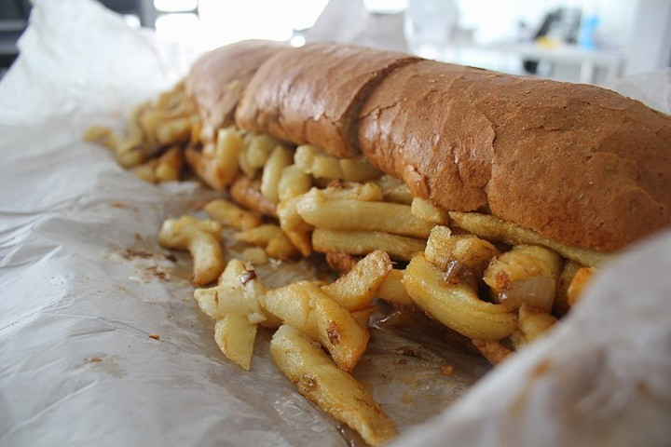
11. Fishbrethen (Alemania).
Rollos crujientes con pescado (por lo general con el arenque en escabeche) y cebolla cruda.

Slide 13
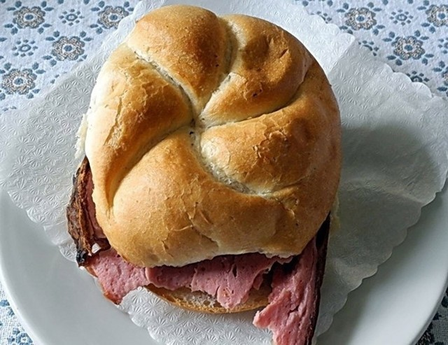
12. Katsu-sando (Japón).
Sándwich Mini con tonkatsu (chuleta de cerdo) y repollo picado.

Slide 14
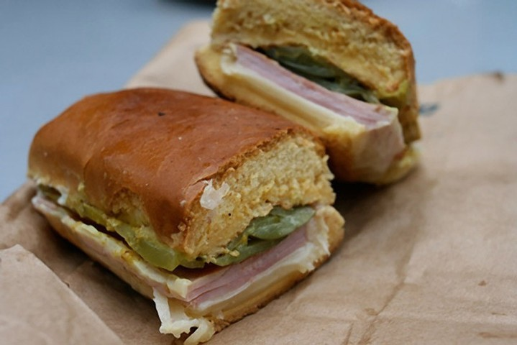
13. Leberkessemmel (Alemania).
. Este sándwich con carne de res, carne de cerdo, tocino y cebolla en un pan trenzado. Se sirve con mostaza y siempre caliente.

Slide 15
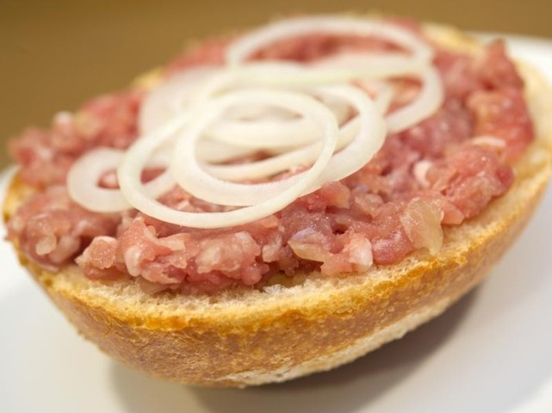
14. Medianoche (Cuba).
Este bocado de la noche es popular en Cuba. Consta de cerdo asado, jamón, mostaza, queso y pepinillos en un pan dulce.

Slide 16
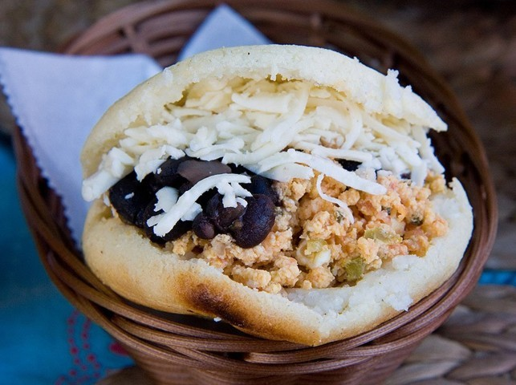
15. Kaya tostadas (Singapur).
Sándwich basado en Caye , una mezcla de coco y azúcar, popular en el sudeste de Asia. Se sirve en rebanadas gruesas de pan blanco y a veces con huevos.

Slide 17




Accede a la sección que desees desde aquí:
PPS Exclusivos
Dedicatorias | Fechas Especiales | Graciosos | Historia y arte | Lugares | Musicales
Naturaleza y Ciencias | Política | Reflexión | Religiosos | Románticos | Salud
Si deseas recibir pps periódicamente en tu correo electrónico subscríbete aquí:

